Slide 1
Реализация принципа наглядности на уроках математики через приёмы мнемотехники
НПК «Педагогическое наследие: традиции и современность»
Выполнила
учитель математики
МБОУ « Гимназия п. Нижний Куранах»
Алданского района
Максимова Анна Александровна
2023

Slide 2
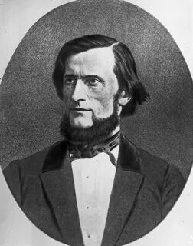
«Кто не замечал над собою, что в памяти нашей сохраняются с особенной прочностью те образы, которые мы воспринимаем сами посредством созерцания, и что к такой, врезавшейся в нас, картине, мы легко и прочно привязываем даже отвлеченные идеи , которые без того изгладились бы быстро»
К.Д.Ушинский

Slide 3
«Учите ребёнка каким-нибудь неизвестным ему пяти словам - он будет долго и напрасно мучиться, но свяжите двадцать таких слов с картинками, и он усвоит на лету»
К. Д. Ушинский.
Мнемотехника — совокупность специальных приемов и способов, облегчающих запоминание информации и увеличивающих объем памяти путем образования ассоциаций.

Slide 4
Задачи:
Изучить приёмы мнемотехники.
Показать необходимость использования мнемотехники в старшей школе.
Собрать коллекцию мнемотехник, для школьников и учителей.

Slide 5
Актуальность
Для многих учащихся, запомнить и заучить формулы и правила наизусть трудно. Система образов помогает понять и воспроизвести научную информацию. Применение мнемотехники дает возможность переключения, своеобразного отвлечения от науки на уровень житейских ассоциаций, игры, воображения и фантазии.

Slide 6
Среди основных мнемонических методов и приемов можно выделить следующие:
Ассоциации. Нахождение ярких необычных ассоциаций, которые соединяются с запоминаемой информацией.
Рифмы. Создание рифмованных фраз и стихотворений, содержащих запоминаемый материал.
Созвучие. Запоминание терминов с помощью созвучных известных слов или словосочетаний
Ключевые слова. Выделение в каждой фразе одного – двух ключевых слова, припомнив которые немедленно вспоминаешь целиком и всю фразу.

Slide 7
Общие законы запоминания:
использовать ключевые слова, схемы, таблицы;
чем интереснее, тем легче запомнить;
- чем ярче впечатление от созданного образа, тем прочнее запоминание.

Slide 8
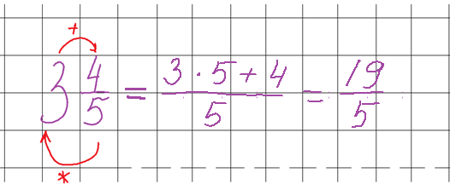
Примеры применения мнемотехник на уроках математики
Приведение подобных слагаемых
8х + 2у + 6х – 10у.
«яблоки » складываем с «яблоками», «бананы» — с «бананами».
Запись смешанного числа неправильной дробью
При изучении правила как записать смешанную дробь неправильной ребята
легко запоминают этот стишок, вместо правила
Снизу вверх я умножаю,
И числитель прибавляю,
Знаменатель оставляю.

Slide 9
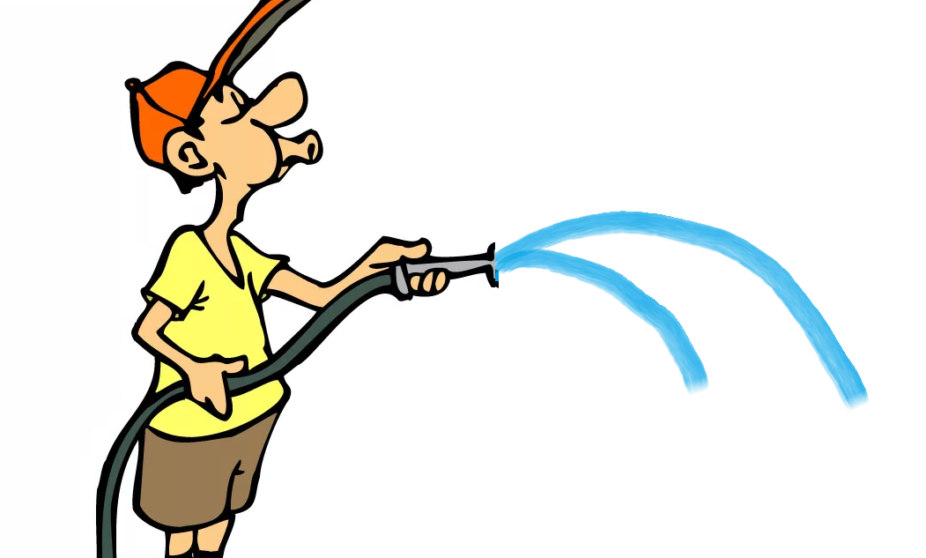
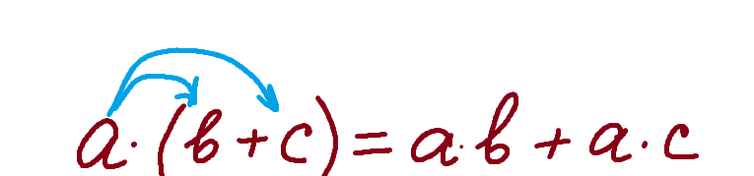
Распределительное свойство умножения
«Правило фонтанчика»
При изучении распределительного свойства умножения можно использовать ассоциацию «Фонтанчик»:
Решение уравнений
При решении уравнений учащиеся имеют проблемы со знаками при переносе слагаемых.
3х+5=2х-10
Проговариваем правило так: Знак равенства- это река. При переходе через реку с одного берега на другой , одежда у слагаемых намокает, значит надо ее сменить, то есть поменять знак.

Slide 10
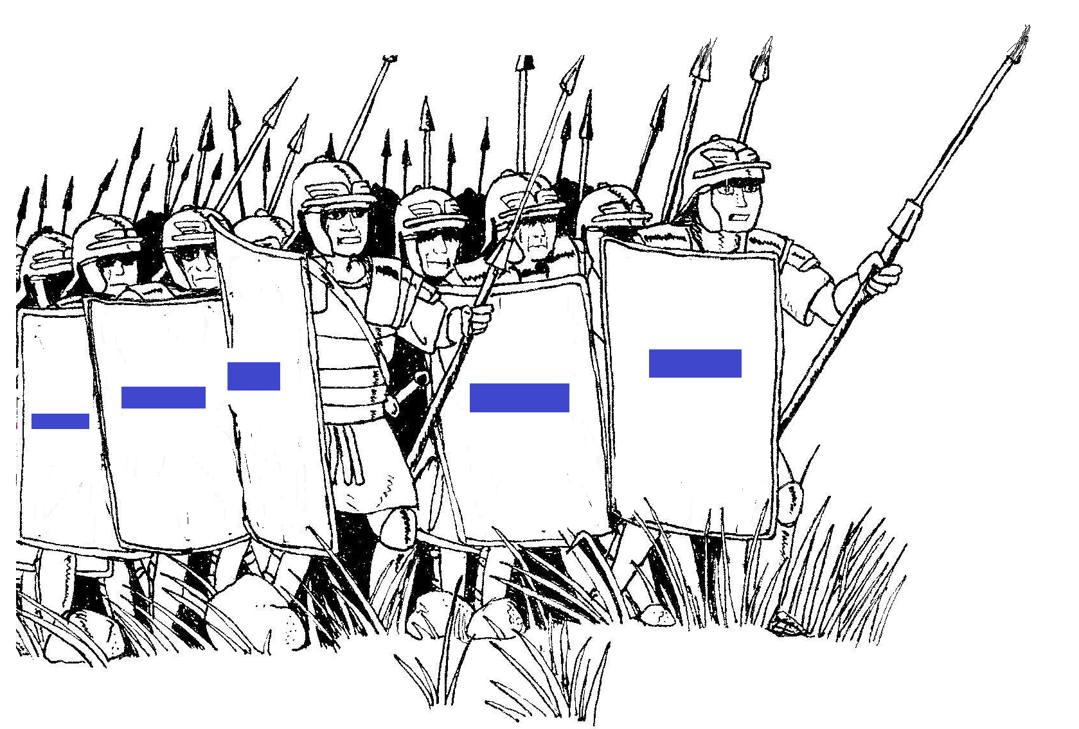
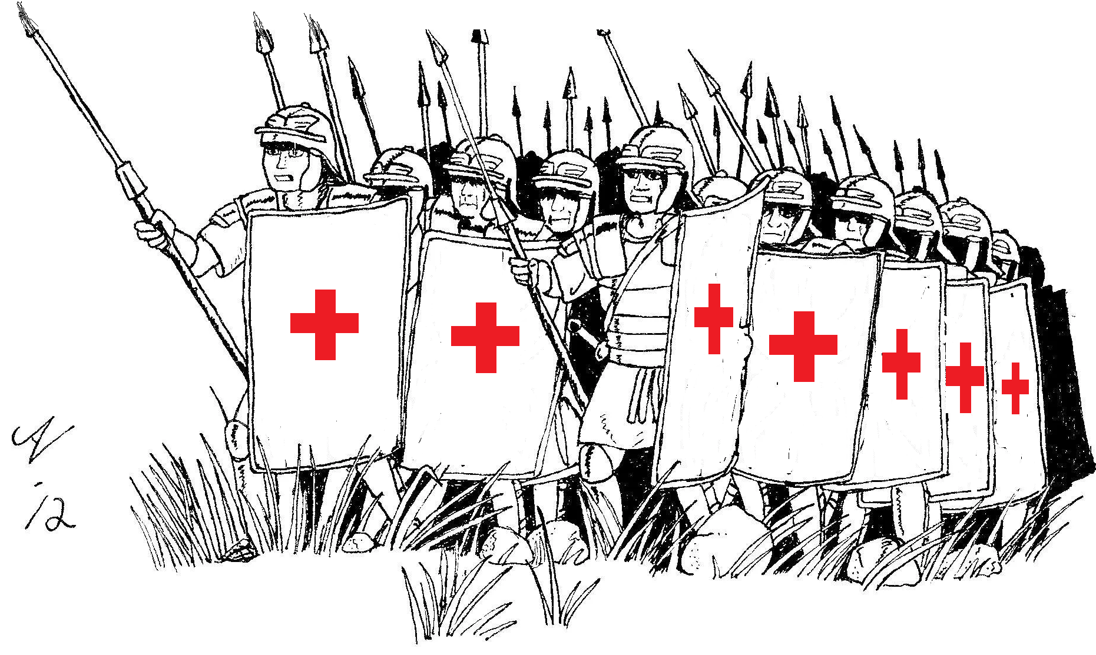
Сложение положительных и отрицательных чисел
В этой теме два правила – сложение чисел с одинаковым знаком и сложение чисел с разными знаками. Обучающиеся как правило испытывают трудности в их применении.
Рассказываю сказку: две армии — армия отрицательных и армия положительных чисел. При встрече солдат одной армии, они объединяются под своим флагом. При встрече солдат разных армий, начинается битва. Победит та армия, представителей которой больше. «Оставшиеся в живых» поднимают свой флаг.

Slide 11
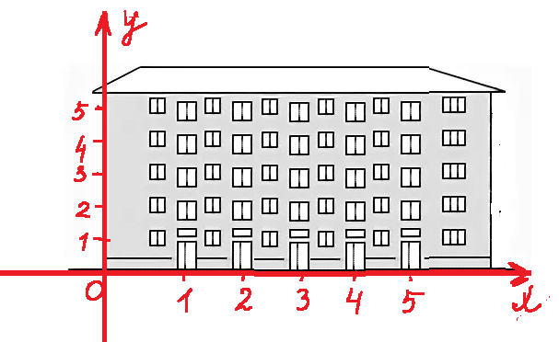
Построение точки на плоскости
При построении точки на координатной плоскости ,следует придерживаться такого правила: первоначально заходим в подъезд,
а затем поднимаемся на этаж (х-подъезд; у-этаж)

Slide 12
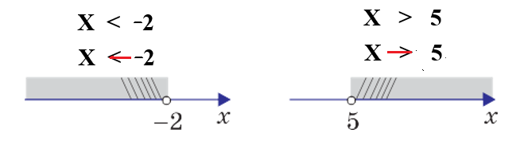
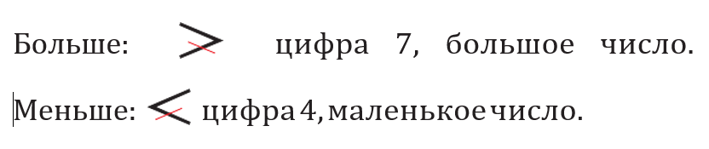
Решение неравенств
Чтобы правильно заштриховать множество решений неравенства на числовой прямой, воспринимаем знак неравенства как стрелку. Стрелка указывает направление штриховки.
Знаки «больше» и «меньше»
Один из случаев, когда нужно запомнить два понятия по определению, то есть без логичес- кого обоснования. В советское время советова- ли мысленно перечеркнуть нижнюю часть зна- ка: если получится 7, то это знак «больше», если 4 — то знак «меньше».
Больше: цифра 7, большое число. Меньше: цифра 4, маленькое число.

Slide 13
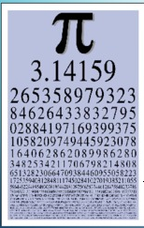
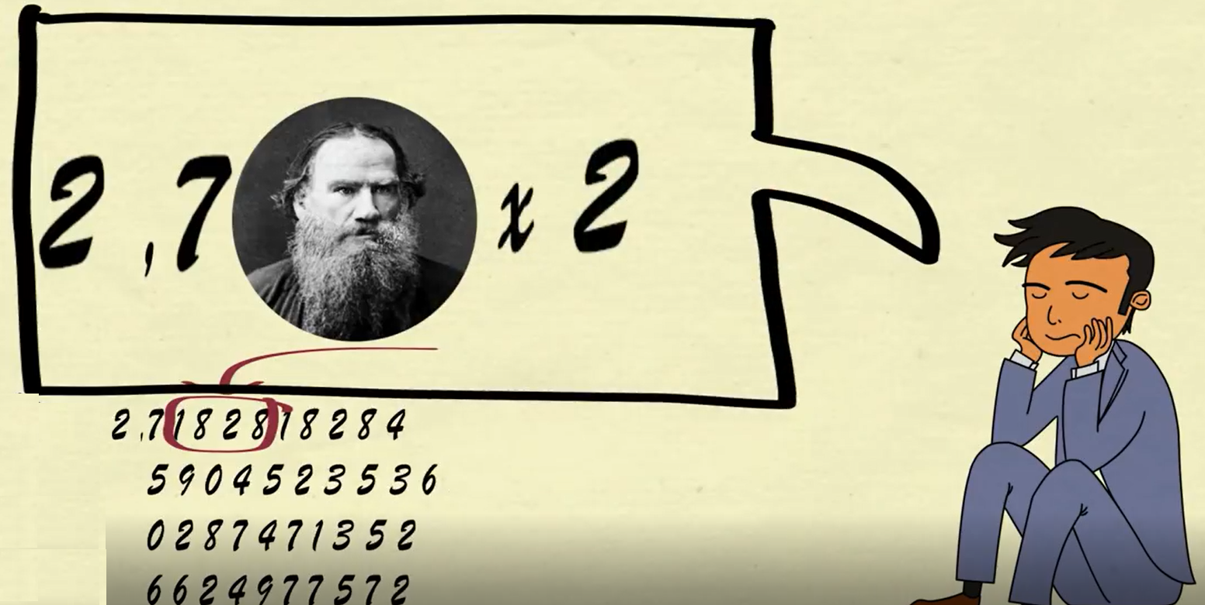
Запоминание значений математических констант π и е
Чтобы нам не ошибиться,
Надо правильно прочесть:
Три четырнадцать пятнадцать,
Девяносто два и шесть.
Экспоненту помнить
Способ есть простой:
Два и семь десятых
Дважды Лев Толстой
(1828 – год рождения Льва Толстого)

Slide 14
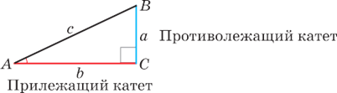

В разделе «Тригонометрия» большое количество тригонометрических формул, которые ребята плохо запоминают. На помощь придет мнемотехника.
Определение тригонометрических функций
Еще один из случаев, когда нужно запомнить два понятия по определению,
а значит, возникает возможность их перепутать.
сИнус — прОтиволежащий катет к гипотенузе;
кОсинус — прИлежащий катет к гипотенузе.
Применение чередования букв О и И

Slide 15
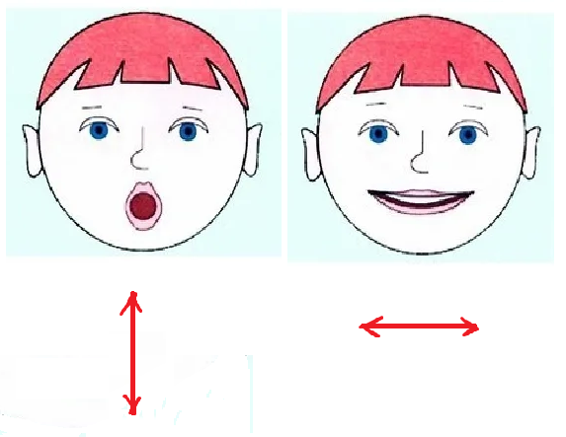
Решение простейших тригонометрических уравнений
sinx = a, cosx=a
Ребята забывают, какую хорду и в каком случае нужно рассматривать. Поможет произнесение слов «синус» и «косинус». Ударная гласная «и» вытягивает рот в направлении «↔», значит на круге при решении уравнения sinx = a надо провести горизонтальную хорду, ударная «о» вытягивает рот в направлении «↕», значит при решении уравнений вида cosx=a будем проводить вертикальную хорду
Знаки тригонометрических функций.
Обучающиеся как правило запоминают, что у тангенса и котангенса знаки располагаются крест-накрест, но путают, знаки синуса и косинуса. Я подсказываю правило: произносим слова «синус» и «косинус» выделяя ударную гласную и фиксируя при этом, в каком направлении вытягивается рот. При произнесении слова «синус» ударная гласная «и» вытягивает рот в направлении «↔», значит, у синуса знаки расположены горизонтально. Аналогично, при произнесении слова «косинус», ударная гласная «о» вытягивает рот в направлении «↕», значит, у косинуса знаки расположены вертикально.

Slide 16
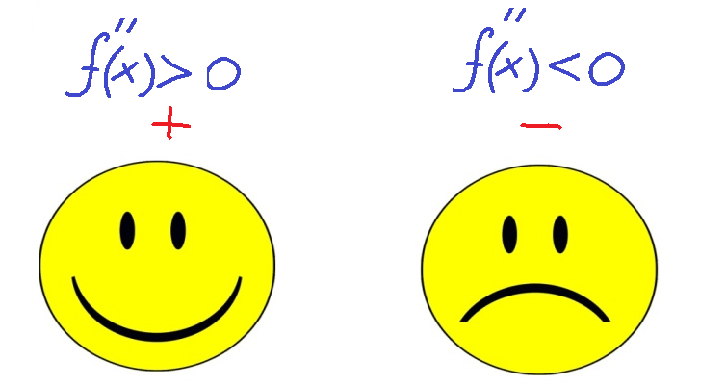
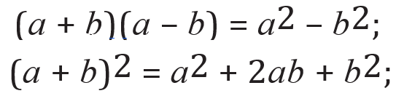
Вторая производная и выпуклость функции
Используем «правило смайлика».
Правило: Если вторая производная отрицательная, то функция выпуклая вверх.
Если вторая производная положительная, то функция выпуклая вниз.
Ассоциация: если «минус», то «смайлик» грустный,
если «плюс», то «смайлик» веселый .
Правило запоминания формул сокращенного умножения
В формулах сокращенного умножения всегда длинная левая часть дополняется короткой правой и наоборот.
Потеря удвоенного произведения в формулах квадрата двучлена самая распространенная ошибка.
Дети видят, что если левая и правая части тождества становятся короткими- формула неверна.

Slide 17
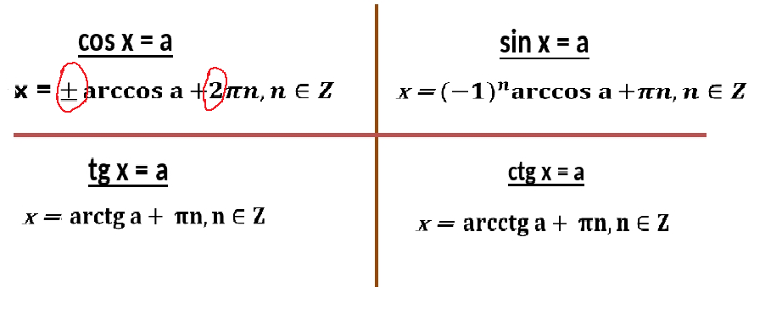
Решение простейших тригонометрических уравнений sinx = a, cosx=a
При решении простейших тригонометрических уравнений первые три функции sin x, tg x,ctg x имеют период π, а функция cos x период 2π
Во всех формулах есть πn. Кроме формулы с арккосинусом.
Там стоит 2πn. Ключевое слово - два. В этой же единственной формуле стоят два знака в начале. Плюс и минус. И там, и там - два. Так что, если вы написали два знака перед арккосинусом, легче вспомнить, что в конце будет 2πn.

Slide 18
Заключение
Приемы мнемотехники помогают реализовать важнейший дидактический принцип обучения - принцип наглядности. Это шанс для слабых учащихся запомнить объяснение, правило, алгоритм, формулу.
приёмы мнемотехники на уроках математики необходимы так как это:
позволяет сделать обучение простым и доступным для каждого ученика;
развивает память учащихся, ребята могут с легкостью вспомнить правила и формулы;
приемы находят живой отклик у ребят и это позволяет повысить интерес к предмету.

Slide 19
СПАСИБО ЗА ВНИМАНИЕ!

